Slide 1
数值分析
孙 新
sunxin@bit.edu.cn
语言智能与社会计算研究所
北京理工大学计算机学院

Slide 2
课程介绍
数值分析、计算方法、计算数学
《数值分析》是数学的一个分支，是把理论与计算紧密结合、着重研究数学问题的数值方法及其理论
核心：数值算法的设计与分析
“数值分析”、“数值计算”是研究求解连续数学问题的算法的学科（而不仅仅局限于计算误差的研究）
对象
核心

Slide 3
数值分析是做什么用的？
输入复杂问题或运算
数学
建模
构造
算法
实际问题
数值
分析
近似解
计算机
程序
设计
上机计算求出结果
+ −
× ÷

Slide 4
课程介绍
数值分析内容由三部分构成：
1.构造算法
根据某类数学模型建立数值求解模型
2.分析算法
分析各种算法的有关属性 如收敛性、稳定性、计算复杂性、空间复杂性等问题
3.使用算法
处理和解决各种算法在实际应用中和计算机上的使用问题。如迭代次数的控制、收敛、误差分配问题、计算量、算法的数值稳定性问题等

Slide 5
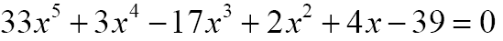
课程介绍
数值计算问题来自各个科学和工程分支，可归纳为：
1.没有解析解的数学问题
五次或更高次一元代数方程的求解
2.有解析解的数学问题，
但解析公式的计算很复杂，sin(x)
3. 在科学与工程研究中模拟难以形成的实验条件
数值模拟或数值，
例如：天体物理研究；模拟汽车碰撞、集成电路芯片投产前的性能模拟等

Slide 6
数值分析研究对象与特点
一、研究对象
数值分析也称计算方法. 它根椐实际问题的数学模型提出求解问题的数值计算方法 。
二、学科特点
面向计算机，提供切实可行的有效算法；
有可靠理论，对算法进行误差分析，并能达到精度要求
算法能在计算机上实现，并有好的计算复杂性；
通过数值实验 证明算法行之有效；
三、实际应用
在计算机上实现数值计算，解决实际问题.

Slide 7
课程介绍
数值分析是研究求解各类数学问题的数值方法和有关理论的学科
解决科学技术和工程问题的步骤是：
实际
问题
数学
模型
计算
模型
编程上机
计算
本课在计算机解题过程中担负着
数据处理；数值方法的选择和研制；
误差的分析、分配及估算等任务

Slide 8
课程要求
学习方法
掌握数值方法的基本原理和思想
重点理解问题背景、算法思路和具体步骤(会算)
作一定数量的计算练习
适当进行公式推导、算法复杂度分析与比较
上机编程练习
课程基本信息
课时: 40 32
时间: 4-11周
闭卷考试

Slide 9
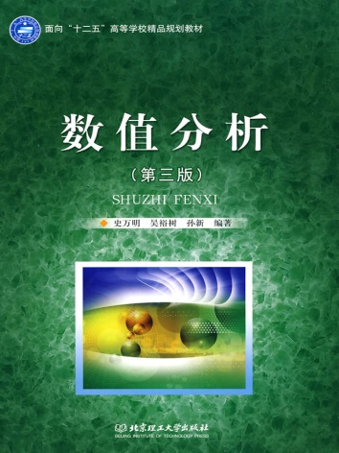
课程要求
平时成绩30%
课堂出勤+作业(总计6次)
上机/附加作业，提交实验报告
2次，5章内容任选2个
期末考试70%（可以带计算器，但不能有编程功能）
附加分(不超过5分)：课堂回答问题
乐学上有教材电子版
欢迎对教学和考核方式提出合理建议

Slide 10
主要教学内容
数值计算中的误差及其分配方法
线性与非线性方程的数值解法
线性与非线性方程组的数值解法
插值法
数值微分与数值积分

Slide 11
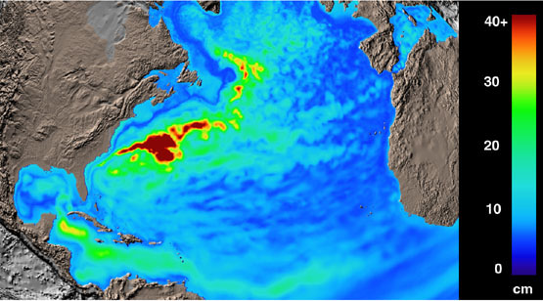
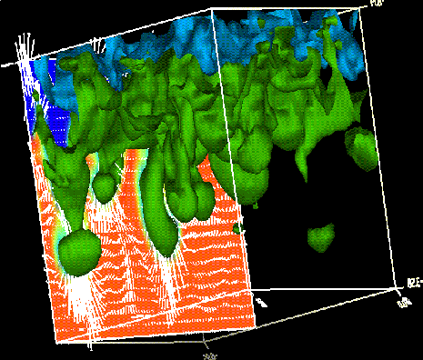
数值分析需要考虑的问题
1. 计算速度
求解一个20阶线性方程组,用消元法需3000次乘法运算;
用克莱姆法则要进行9.7*10²⁰次运算，若用每秒一亿次计算机计算也要30万年。
2. 算法精度、构造精度更高的算法
3. 存储量
4. 误差在计算过程中的积累和传播

Slide 12
应用领域
数值计算知识应用广泛 (以计算机相关方向为例)
人工智能、机器人、大数据、多媒体：矩阵计算、奇异值分解、数据拟合(回归) 、常微分方程数值解
计算机图形学CAD：函数插值、逼近、微分方程数值解
电子设计自动化（EDA）：大规模线性方程组求解、常微分方程、偏微分方程
高性能计算：性能评测、算法实现与优化、电力系统仿真、大气仿真等。

Slide 13
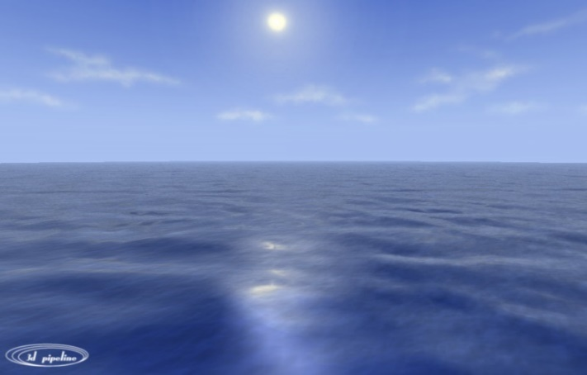

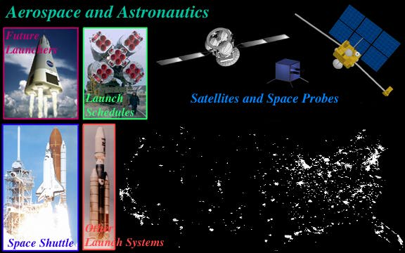
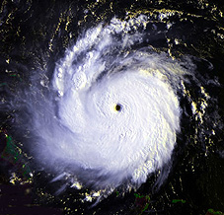
应用领域
科学计算在物理、力学、化学、生命科学、天文学、经济科学及社会科学等领域得到广泛应用
大气海洋
模拟
生命科学
航空航天
天文学

Slide 14
一个两千年前的例子
今有上禾三秉，中禾二秉，下禾一秉，实三十九斗；
上禾二秉，中禾三秉，下禾一秉，实三十四斗；
上禾一秉，中禾二秉，下禾三秉，实二十六斗。
问上、中、下禾实一秉各几何？
答曰：上禾一秉九斗四分斗之一。中禾一秉四斗四分斗之一。下禾一秉二斗四分斗之三。-------《九章算术》

Slide 15
应用领域举例1
计算炮弹轨迹时会使用插值法
层风
炮弹在空中运行时会受到诸多因素影响，
实际给出的都是表格数据
要用插值方法计算出相应数据
y
计算炮弹降落点时
需要逐步判断函数值是否小于0
发现某一点函数值小于0后，通过插值法找炮弹降落点

Slide 16
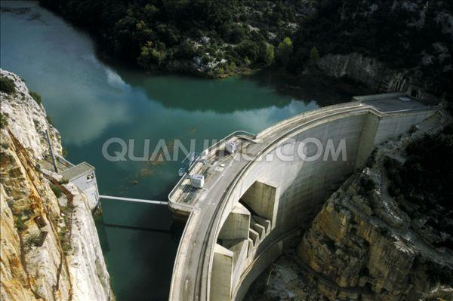
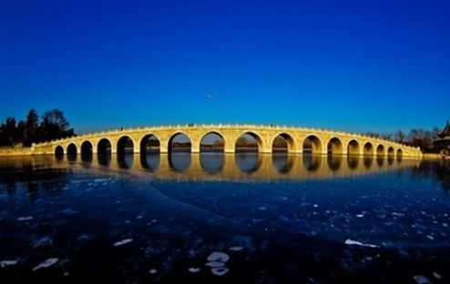
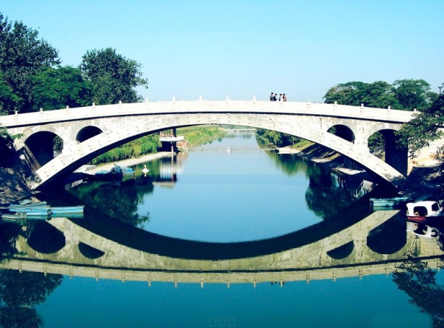
应用领域举例2
水坝设计、还有高层建筑、桥梁的设计，会用到线性方程组的计算
在设计初期，最重要的是对应力 的计算。不同地方其应力是不一样的，需要获得应力分布情况
根据这些情况，要进行材料选择和设计，应力大的地方就要选择好材料或在结构上作必要的加强

Slide 17
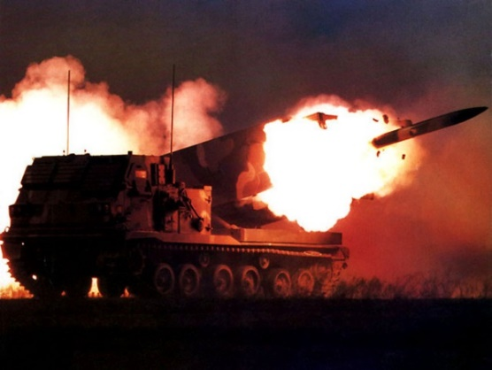
应用领域举例3
命中敌人飞机的问题中需要迭代法和数值微分公式
雷达测量敌机的位置坐标,可以求出这一点飞机的速度和加速度
之后要解决命中问题
需要用迭代方法进行计算,这种情况对迭代方法要求很苛刻

Slide 18
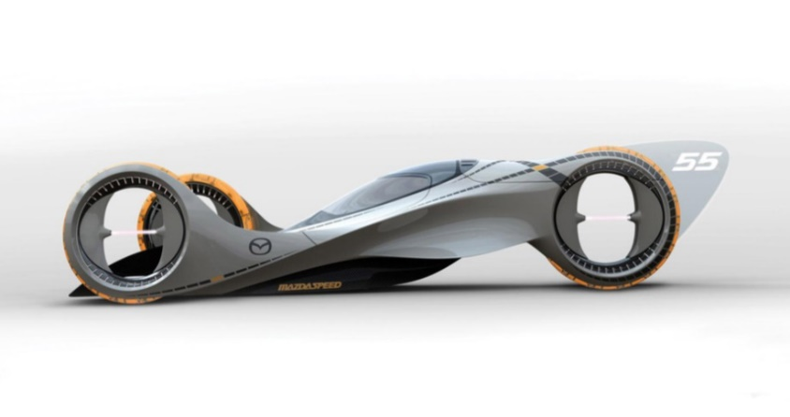
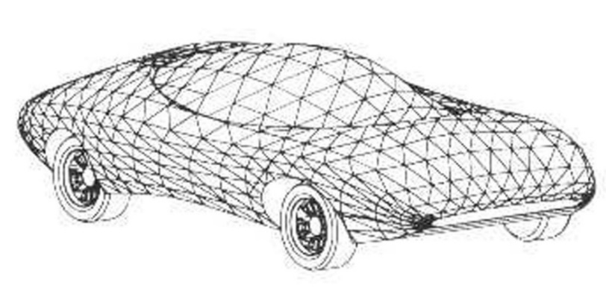
应用领域举例4
飞机、轮船、汽车等的外形设计上，需要尽可能作出流线型
否则产生风的涡轮，消耗动能，影响速度
需要事先计算好样条函数，使曲线足够光滑

Slide 19
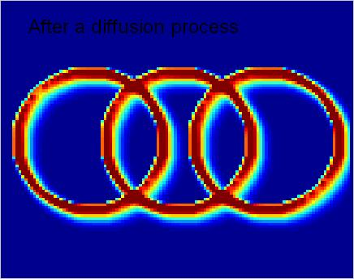
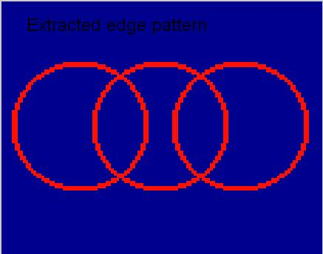
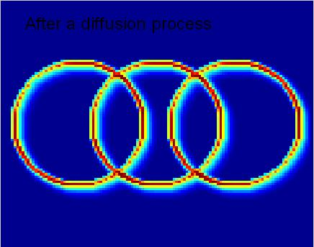
应用举例
使用迭代算法可以达到漫射的效果，使边缘图案发生漫射
α＝0.1
α＝0.5

Slide 20
迭代方法
利用漫射操作可以使边缘图案发生漫射，求解下述方程可以达到这个目的
其中α是控制漫射区域的参数， α越大，漫射区域越小。
例如：基于Gauss-Seidel方法的迭代算法
其中t是迭代次数。对于图像处理，并不需要算法严格收敛，实际上很少的几次迭代就可以达到漫射的效果。

Slide 21
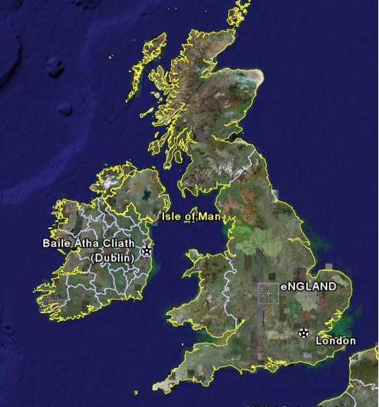
分形——大自然的几何
美籍数学家曼德布罗特(B.B.Mandelbort)于1967年在《科学》杂志上发表了一篇具有启发性的文章：“英国的海岸线有多长？”
海岸线作为曲线,其特征是极不规则、极不光滑的,呈现极其蜿蜒复杂的变化。
在没有建筑物或其他东西作为参照物时,在空中拍摄的100公里长的海岸线与放大了的10公里长海岸线的两张照片,看上去会十分相似

Slide 22
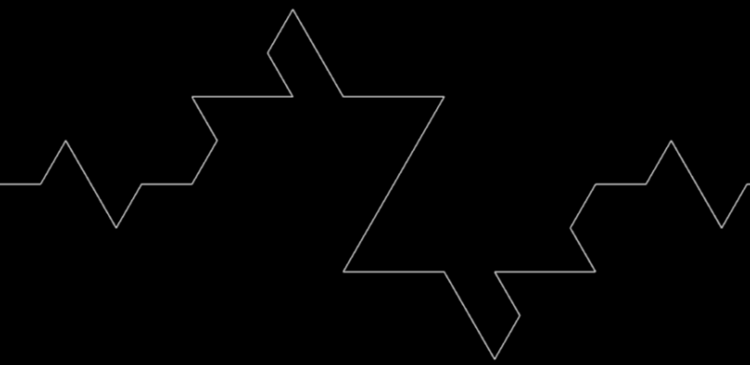
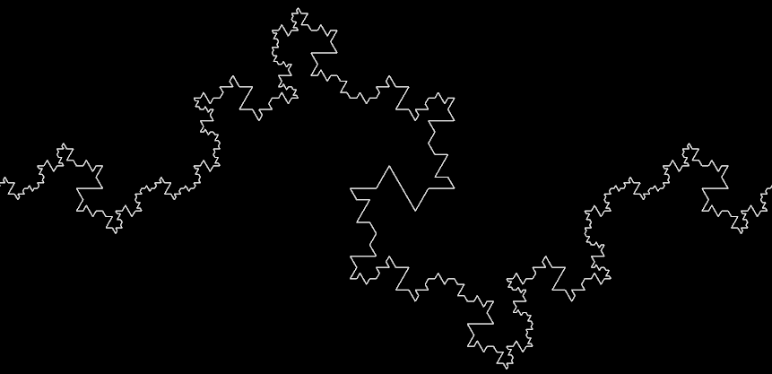
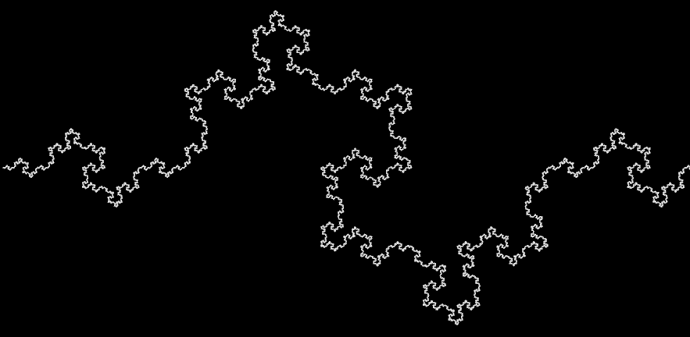
分形——大自然的几何
在不同高度上观察到的海岸线，整体上说自相似的。即海岸线具有相似结构。

Slide 23
分形——大自然的几何
曼德布罗特把这些部分与整体以某种方式相似的形体称为分形(fractal)。1975年,曼德布罗特创立了分形几何学(fractalgeometry)。在此基础上,形成了研究分形性质及其应用的科学,称为分形理论(fractaltheory)。 分形(fractal)是对没有特征长度但具有一定意义下的自相似图形和结构的总称
事实上,具有自相似性的形态广泛存在于自然界中,如:连绵的山川、飘浮的云朵、岩石的断裂口、布朗粒子运动的轨迹、树冠、花菜、大脑皮层……
这就是说如果将分形图形的局部不断放大并进行观察，将发现精细的结构，如果再放大，就会再度出现更精细的结构，可谓层出不穷，永无止境

Slide 24
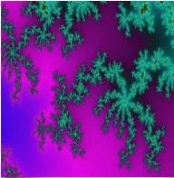
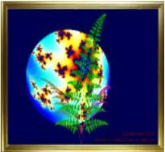
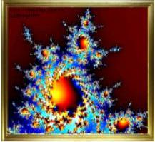
分形——大自然的几何

Slide 25
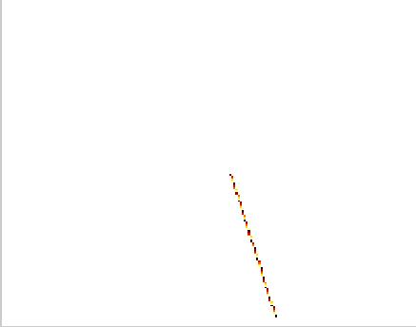
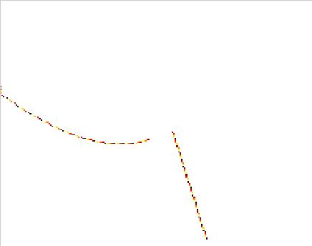
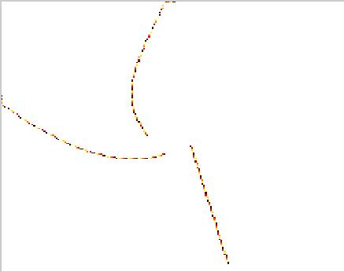
迭代是分形图形绘制的一种重要方法
基于Henon模型的分形图。 Henon的方程为

Slide 26
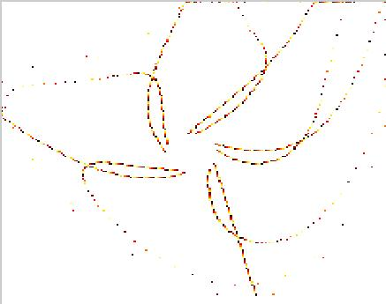
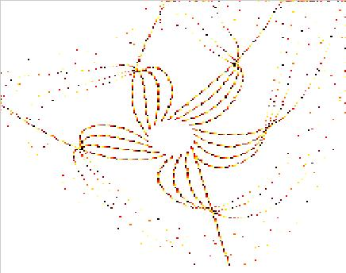
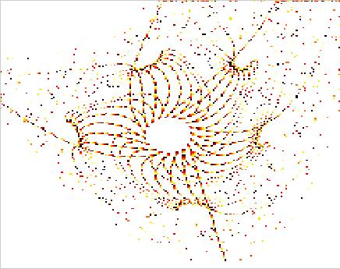
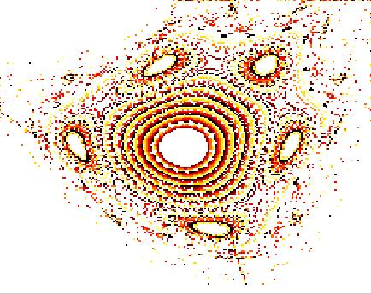
分形——大自然的几何
迭代函数系统是分形图形绘制的一种重要方法
迭代次数分别为10，20，40，200

Slide 27
分形编码
分形图像编码是一种图像压缩技术
分形编码利用自然图像中存在的不同子图像间的跨尺度相似性（即把图像视为分形），
一幅图像用一个使图像近似不变的压缩仿射变换的参数表达，压缩文件中储存的是这些参数的量化值而不是图像本身的象素值，
因而实现图像数据的高倍压缩。
图像的分形编码特点
压缩比很高
解码图像的分辨率无关性
解码速度快，编码时间长

Slide 28
分形编码
分形图像压缩的一般方法
把原始的图像按照一定的方法分解为若干个分形子图，使得每一个子图都具有一定的分形结构（子图的整体与局部之间存在某种自仿射特征），
分解可采用其它的图象处理手段，且由大量的这些子图组成了分形库，每一个子图可以在这些分形库中找到与它们的匹配的子图分形编码
这样对图像的分形编码可以化为图像分割，到库中去寻找相匹配的分形编码，最后仍掉原始图像，保存子图像编码，进行存储和传输。

Slide 29
应用领域举例5
解码采用迭代过程，

Slide 30
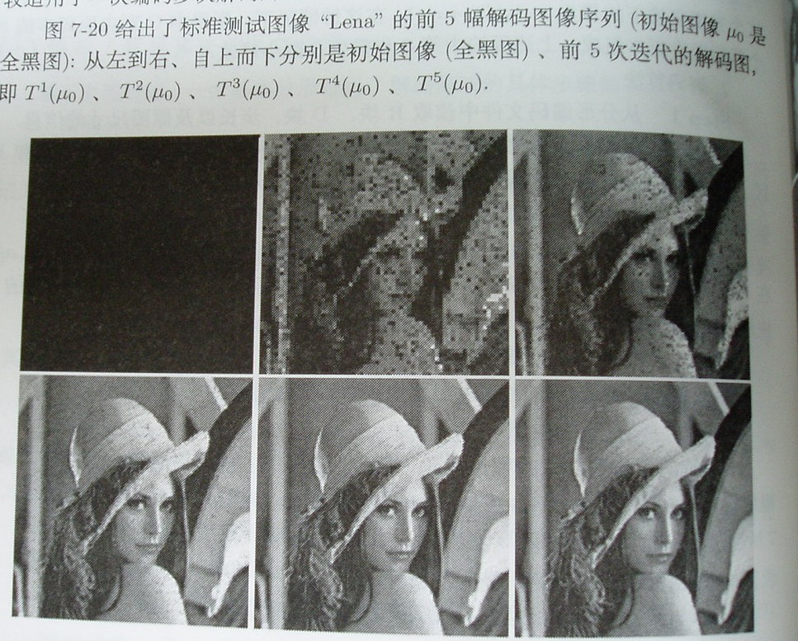

Slide 31
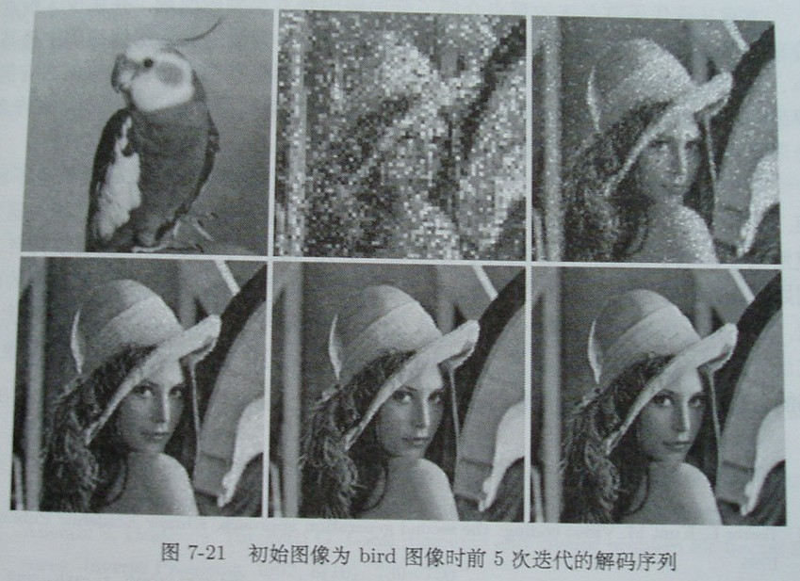

Slide 32
渐进/控制解码
对于窄带传输，渐进解码是十分有用的。
在利用计算机辅助技术制造卡通中，一幅图像有时需要从另一幅图像出发以渐进的方式被逐渐显示出来，这需要控制（放慢）解码过程。
采用渐进/控制分形解码方案可以实现可控分形解码

Slide 33
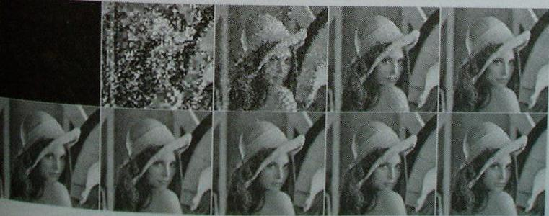
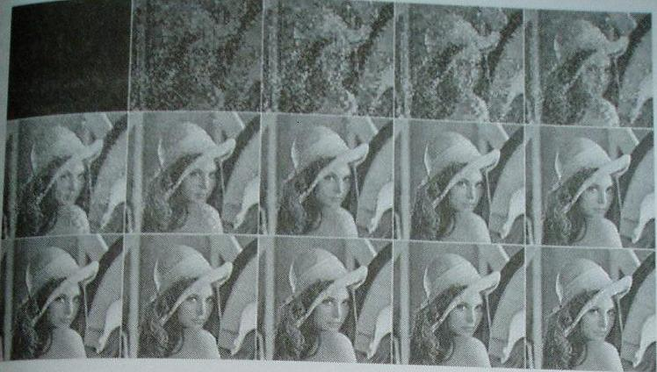

Slide 34
数字海图中水深点数据的求取
由于受观测手段和信息资源等方面的限制, 一般只能得到离散的、分布不规则的、详尽程度不一的测深点数据和有限的等深线数据
因此需要使用插值方法得到尽可能准确的任意水深数据
一种曲面拟合内插水深插值算法：对矢量海图图库中已知的离散水深点的数据进行多曲面拟合，从而得出任意地理坐标位置的水深点数据。

Slide 35
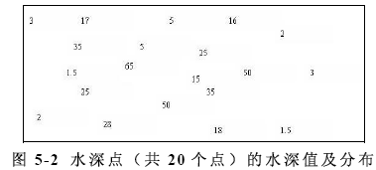
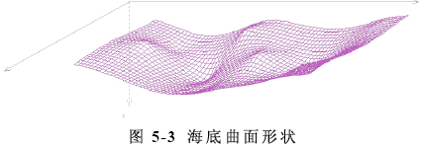
数字海图中水深点数据的求取
已知某海区水深点的水深值及分布情况
使用基于曲面拟合内插水深插值算法对该海区的海底曲面进行拟合，得到海底曲面形状

Slide 36
现代科学研究的三大支柱
理论研究
科学实验
科学计算
信息社会的两个主要特征：
“计算机无处不在”
“数学无处不在”
信息社会对科技人才的要求：
--会用数学解决实际问题
--会用计算机进行科学计算

